Slide 1
Сетевые Базы Данных

Slide 2
Сетевые базы данных
Сетевая база данных является обобщением иерархической за счет допущения объектов, имеющих более одного предка, т. е. каждый элемент вышестоящего уровня может быть связан одновременно с любыми элементами следующего уровня.
На связи между объектами в сетевых моделях не накладывается никаких ограничений.
Сетевой базой данных фактически является Всемирная паутина глобальной компьютерной сети Интернет. (Гиперссылки связывают между собой миллиарды документов в единую распределенную сетевую базу данных).

Slide 3
Сетевые базы данных
Сетевой базой данных является также генеалогическое древо семьи, так как потомки (объекты нижележащего уровня) имеют всегда более одного предка (объекта вышестоящего уровня).
Программа GenoPro (Живая Родословная) предназначена для создания, редактирования, распечатывания и представления в Интернете больших генеалогических деревьев, которые являются сетевыми моделями.
Особенностью программы является легкость, с которой можно создавать очень сложные родословные, включающие иллюстративные материалы и различные комментарии.

Slide 4
Практическое занятие
Создадим сетевую базу данных «Генеалогическое древо семьи» в программе GenoPro (Живая Родословная).

Slide 5
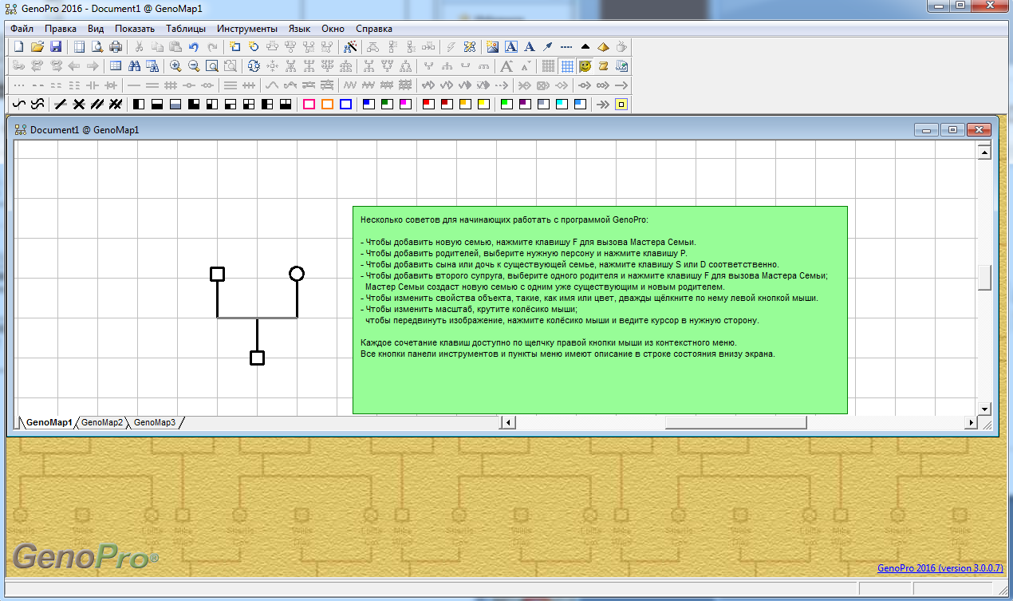
Программа GenoPro

Slide 6
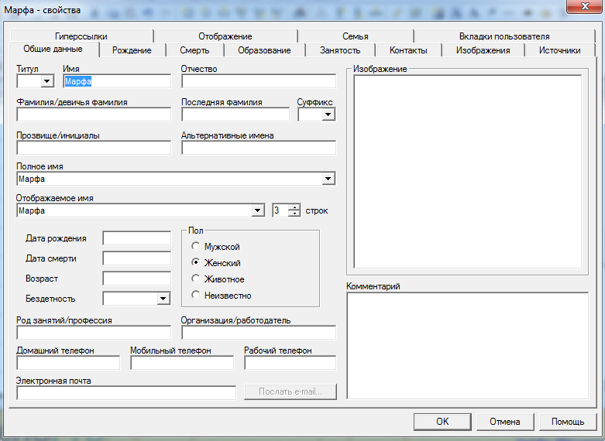
Программа GenoPro

Slide 7
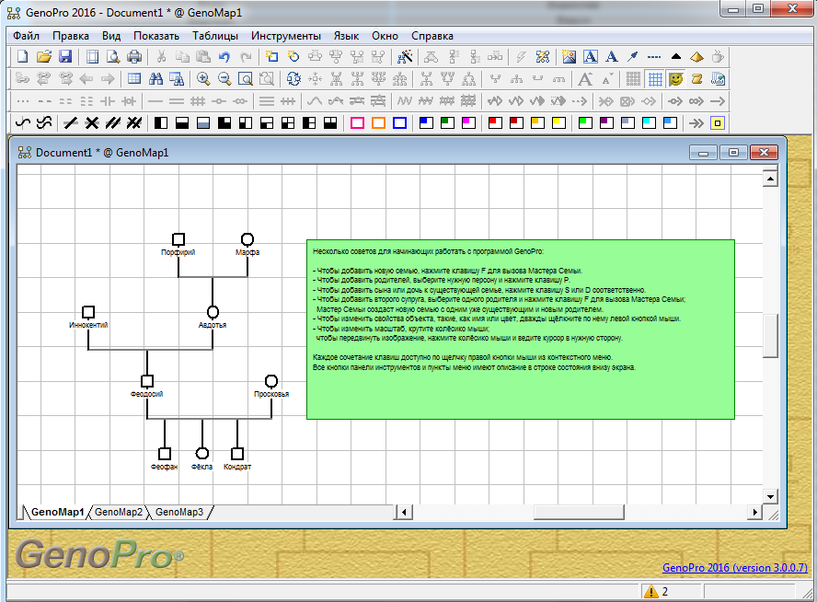

Slide 8
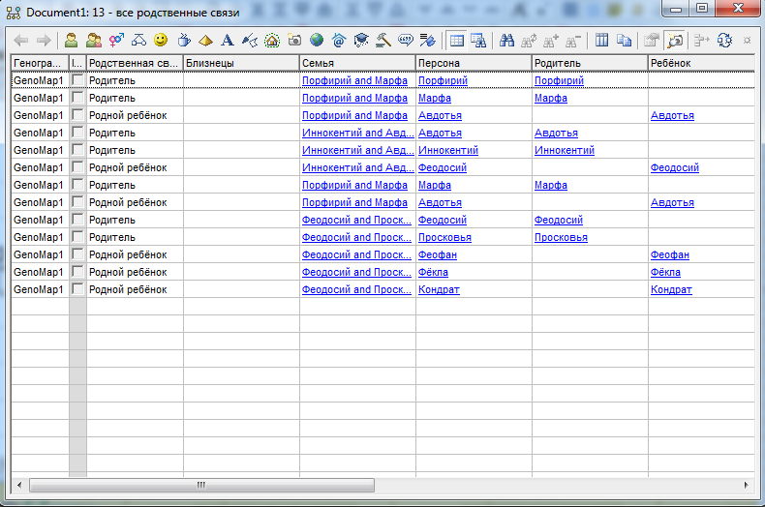

Slide 9
Домашнее задание
Стр. 124-126.
Задание: привести примеры сетевых БД.

